Slide 1
第3章 CSS样式

Slide 2
第3章 CSS样式
样式是对 HTML 元素的一种格式化。
三种方法定义：
  内联样式 -- 在元素的style属性中定义 (局部)
  内部样式 -- 通过 <style> 标签定义 (页面级)
  外部样式 -- 在css文件中定义 (可被多个页面调用)
样式综合示例
便于修改和维护

Slide 3
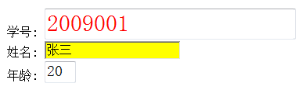
1. 内联样式示例
学号:
<input type="text" style="color:red; font-size:30px"/>
<br/>
姓名:
<input type="text" style="background-color:yellow; font-size:12pt"/>
<br/>
年龄:
<input type="text" style="width:40px; font-size:1.2em"/>
文字颜色
文字大小
背景色
元素宽度
px：像素点，最小单位；
pt：磅，一般9pt=12px。
em：百分比值(比例值)
【返回】

Slide 4
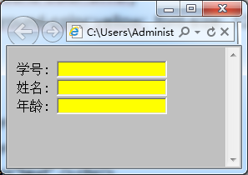
2. 内部样式示例1 -- 标签级
<head>
<style type="text/css">
body { background-color:silver }
input { background-color:yellow; font-size: 12px }
</style>
</head>
<body>
学号: <input type="text" /> <br/>
姓名: <input type="text" /><br/>
年龄: <input type="text" /><br/>
</body>
所有input都将使用同一样式

Slide 5
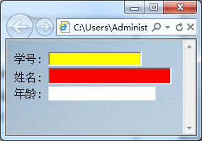
内部样式示例2 -- id或class级
<head>
<style>
body { background: url("/pic/bg.jpg") no-repeat; }
#xh { background-color:yellow; font-size: 12px }
.xm { background-color:red; font-size: 16px }
</style>
</head>
<body>
学号: <input type="text" id="xh"/><br/>
姓名: <input type="text" class="xm"/><br/>
年龄: <input type="text" /><br/>
</body>
背景图
#号前缀
点号前缀
class属性调用
id属性调用

Slide 6
内部样式示例2改进
<head>
<style>
body { background: url("/pic/bg.jpg") no-repeat; }
input#xh { background-color:yellow; font-size: 12px }
input.xm { background-color:red; font-size: 16px }
</style>
</head>
<body>
学号: <input type="text" id="xh"/><br/>
姓名: <input type="text" class="xm"/><br/>
年龄: <input type="text" /><br/>
</body>
此处不能有空格

Slide 7

内部样式示例3 -- 层次结构
<style type="text/css">
#main input { background-color:yellow; font-size: 12px }
.extend input { background-color:cyan; font-size: 12px }
</style>
<div id="main">
学号: <input type="text" /> <br/>
</div>
<div class="extend">
姓名: <input type="text" /><br/>
年龄: <input type="text" /><br/>
</div>
空格表示层次结构
【返回】

Slide 8
3. 外部样式示例
<head>
<link rel="stylesheet" type="text/css" href="/Content/mystyle.css">
</head>
<body>
学号: <input type="text" id="xh"/><br/>
姓名: <input type="text" class="xm"/><br/>
年龄: <input type="text" /><br/>
</body>
引用外部css文件
mystyle.css
body { background: url("/pic/bg.jpg") no-repeat; }
#xh { background-color:yellow; font-size: 12px}
.xm { background-color:red; font-size: 16px}

Slide 9
补充 -- MVC项目引用外部样式的方法
在App_Start文件夹的BundleConfig.cs文件中添加红色内容：
bundles.Add(new StyleBundle("~/Content/css").Include(
"~/Content/mystyle.css",
"~/Content/bootstrap.css",
"~/Content/site.css"));
布局文件_Layout.cshtml(Views/Shared中)使用如下命令：
@Styles.Render("~/Content/css")
代替
<link rel="stylesheet" type="text/css" href="/Content/mystyle.css">
【返回】

Slide 10

样式综合示例1 -- 菜单
<head>
<link rel="stylesheet" type="text/css" href="menu.css">
</head>
<body>
<div id="menu">
<li ><a href="index.html">首页</a></li>
<li><a href="fiance.html">财经</a></li>
<li><a href="sports.html">体育</a></li>
<li><a href="blog.html">博客</a></li>
<li><a href="register.html">注册</a></li>
<li><a href="contact.html">联系</a></li>
</div>
</body>
没有样式的原始版

Slide 11
css盒模型组成
属性名：
内容(content)、
填充(padding)、
边框(border)、
边界(margin)， CSS盒子模式都具备这些属性。

Slide 12
我们可以把它想像成现实中上方开口的盒子，然后从正上往下俯视，边框相当于盒子的厚度，内容相对于盒子中所装物体的空间，而填充呢，相当于为防震而在盒子内填充的泡沫，边界呢相当于在这个盒子周围要留出一定的空间，方便取出。是不是这样就很容易理解盒模型了。
所以整个盒模型在页面中所占的宽度是由左边界+左边框+左填充+内容+右填充+右边框+右边界组成，而css样式中weight所定义的宽度仅仅是内容部分的宽度，这是容易搞混的地方

Slide 13
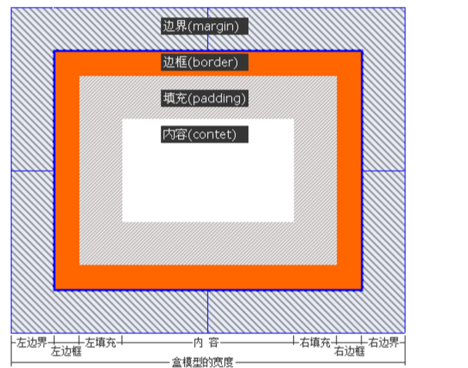


Slide 14
<style type="text/css">
body { margin:0; padding:0;}
#header { margin:5px auto; width:500px; height:80px; background:#9F9;}
#main { margin:5px auto; width:500px; height:400px; background:#9FF;}
#footer { margin:5px auto; width:500px; height:80px; background:#9f9;}
</style>
</head>
<body>
<div id="header">此处显示 id "header" 的内容</div>
<div id="main">此处显示 id "main" 的内容</div>
<div id="footer">此处显示 id "footer" 的内容</div>
</body> </html>

Slide 15
<style>
#side { background: #99FF99; height: 300px; width: 120px; float: left; }
#main { background: #99FFFF; height: 300px; width: 70%; margin-left: 120px; }
</style> </head>
<body>
<div id="side">此处显示 id "side" 的内容</div>
<div id="main">此处显示 id "main" 的内容</div>
</body>
</html>

Slide 16

添加样式后
menu.css
* {
font-size:12pt;
text-align:center;
}
#menu {
width:800px;
margin:20px auto 0 auto;
}
#menu li {
display: inline;
list-style-type: none;
}
#menu li a:link, #menu li a:visited {
float:left;
padding:3px 10px;
text-decoration: none;
color:#000;
}
#menu li a:hover {
color:blue;
border-bottom:1px solid #f00;
}
Notes:
在布局页_Layout.cshtml的@RenderBody()上面那个div中添加 style=“border:solid;” 边框属性，再给这里的 #menu 也添加 border:solid; 样式，观察width，margin

Slide 17
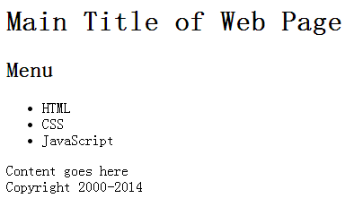
样式综合示例2 -- 布局
<div id="container">
  <div id="header">
  <h1>Main Title of Web Page</h1>
  </div>
  <div id="menu">
  <h2>Menu</h2>
  <ul>
  <li>HTML</li>
  <li>CSS</li>
  <li>JavaScript</li>
  </ul>
  </div>
  <div id="content">Content goes here</div>
  <div id="footer">Copyright 2000-2014</div>
</div>
原始版

Slide 18
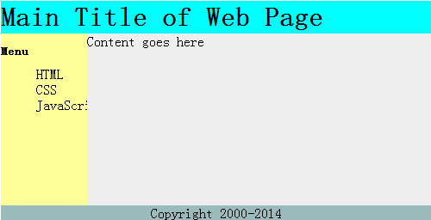
布局添加样式
<style type="text/css">
  div#container{ width:500px }
  div#header { background-color:cyan; }
  div#menu { background-color:#ff9; height:200px; width:100px; float:left; }
  div#content { background-color:#eee; height:200px; width:400px; float:left; }
  div#footer { background-color:#9bb; clear:both; text-align:center; }
  h1 { margin-bottom:0; }
  h2 { margin-bottom:10; font-size:14px; }
  ul { margin:1; }
  li { list-style:none; }
</style>
【完】

